Slide 1
物件導向

Slide 2
什麼是類別
類別是一群具有相同性質的物件集合，在真實世界中，常將事物依其特性歸類為不同的類別，而類別的實體則可以稱為物件
可以是設計圖或分類，有其特定的性質，車子與人是不同的類別，沒有實體的概念

Slide 3
什麼是物件
看的到，摸的到，可以是一個個體或很多個體的組成，具有特徵（屬性）或某些行為（方法）
類別 | 物件
車子 | 轎車，腳踏車，公車，三輪車
人 | 您，我，小明，他，馬英九

Slide 4
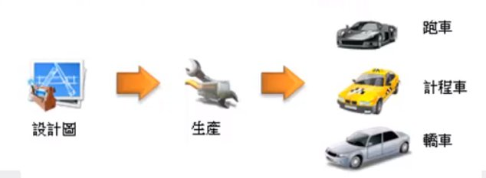
類別與物件的關係
二者關係就像依照設計藍圖（class)經由生產線打造一輛輛的車子(Object)，設計圖中描述車的車種，長寬高，顏色，引擎……..等特徵，與換檔方式，前進，後退，轉彎等功能
因此可以說類別是建構某些相似物件的藍圖，物件可視為依類別的描述所建構出來的一個類別的物件實體。

Slide 5
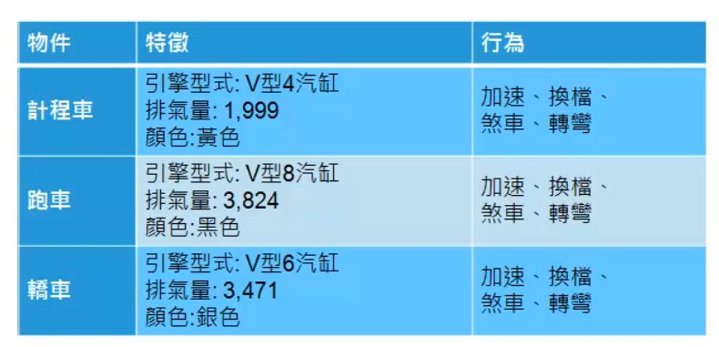
汽車
類別：汽車設計藍圖
物件：經生產線打造完成的汽車

Slide 6
物件導向程式
在物件導向程式中，為了使用程式碼模擬真實世界中物件的特徵與行為，因此物件的特徵以資料屬性（屬性）來描述，物件的行為以程式功能（方法）來描述。
類別：定義了物件的成員，成員包含物件的屬性與方法
物件：是依照類別定義的規範所建構出來的一個實體

Slide 7
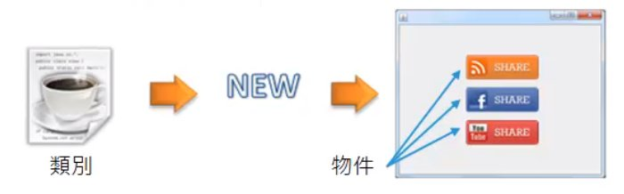
表單程式設計
設計表單程式時所需要的按鈕，當我們需要多個按鈕時，不需要重新設計，而由按鈕類別實作（new)按鈕物件就可以使用了
屬性：按鈕的文字，文字色彩，按鈕色彩
方法：滑鼠按下時，將資料送出

Slide 8
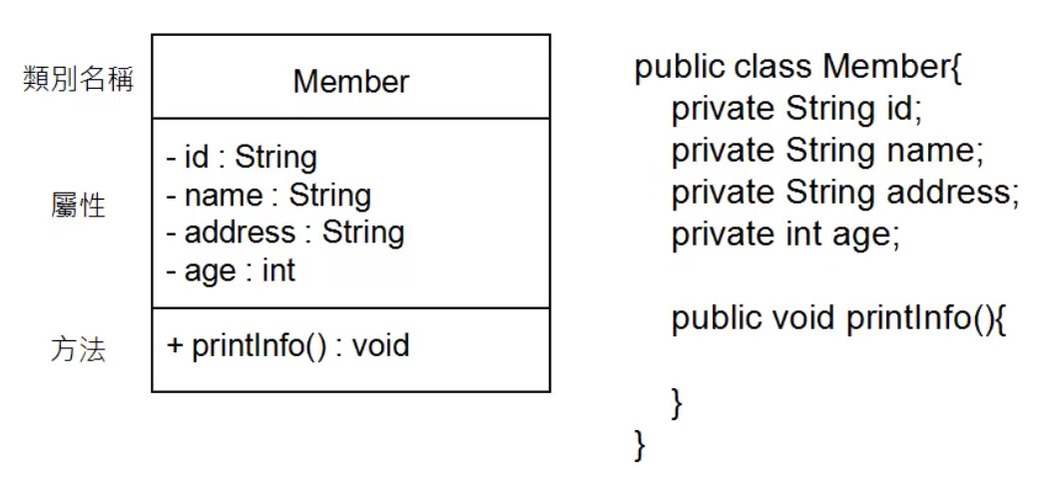
UML(Unifield Modeling Language)設計類別圖

Slide 9
宣告類別
類別存取修飾字 修飾語 class 類別名稱{//定義屬性與方法 }
類別存取修飾字：public 或 不宣告（外部類別只能此二種，內部類別才可宣告為 private 或 protected）
修飾語：static abstract 或 final
類別名稱：若存取修飾字為public，則類別檔名必須與類別名稝相同

Slide 10
宣告屬性
物件變數：屬於物件各自獨立維護
類別變數：若將變數宣告為 static，則此變數屬於類別的，將由此類別實作出來的物件共同維護
語法
物件變數：［存取修飾字］資料型別 變數名稱［＝初始值］；
類別變數：［存取修飾字］static 資料型別 變數名稱［＝初始值］；

Slide 11
宣告方法
方法有物件方法與類別方法
物件方法：需實作物件才可進行呼叫
類別方法：不需實作物件，直接進行呼叫
語法
［存取修飾字］［修飾語］ 回傳值型別 方法名稱（參數列）｛//程式區段 ［return 運算式］｝
若有加上static 修飾語即為類別方法

Slide 12
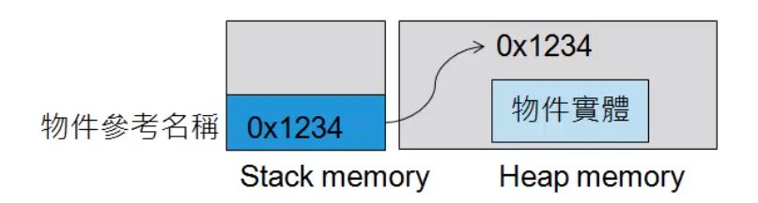
宣告與建立物件
語法一
類別名稱 物件參考名稱；
物件參考名稱＝new 類別名稱（）；
語法二
類別名稱 物件參考名稱＝new 類別名稱（）；

Slide 13
存取權限
存取修飾字 | 同一類別（A) | 同一套件（B) | 子類別(C) | 全域(D)
private | O | X | X | X
default | O | O | X | X
protected | O | O | O | X
public | O | O | O | O
package 1 |  | package 2
A.class(父) | B.class | C.class(子) | D.class
private int w=1; | w | w | w
int x=2 | x | x | x
protected y=3 | y | y | y
public z=4 | z | z | z

